Slide 1
Понятие «инвалид» и «лицо с ограниченными возможностями здоровья»
Заведующий отделом инклюзивного образования
Чеботарева Т.А.

Slide 2
ПОНЯТИЕ «ИНВАЛИД»
Инвалид -
любое лицо,
которое
не может
самостоятельно
обеспечивать (как полностью, так и
частично) потребности нормальной личной и (или) социальной жизни в силу какого-либо недостатка, будь то врождённый или приобретённый, своих физических или умственных возможностей.
Декларации о правах инвалидов (ООН, 1975)
Инвалид - лицо, которое имеет нарушение здоровья со стойким
расстройством заболеваниями,
функций последствиями
организма, травм или
обусловленное дефектами,
приводящее к ограничению жизнедеятельности и вызывающее необходимость его социальной защиты
Федеральный закон «О социальной защите инвалидов в
Российской Федерации»

Slide 3
Признание лица инвалидом осуществляется федеральным учреждением медико-социальной экспертизы. Порядок и условия признания лица инвалидом устанавливаются Правительством Российской Федерации.
В зависимости от степени расстройства функций организма гражданину, признанному инвалидом, устанавливается I, II или III группа инвалидности.
I группа инвалидности устанавливается при наиболее тяжелых расстройствах функций организма, III группа инвалидности – при наиболее легких
Ребенку (лицу в возрасте до 18 лет) не зависимо от
тяжести расстройства функций организма
устанавливается категория «ребенок – инвалид».

Slide 4
К категории детей-инвалидов относятся дети до 18 лет, имеющие значительные ограничения жизнедеятельности, приводящие к социальной дезадаптации вследствие нарушений развития и роста ребенка, а также способностей к самообслуживанию, передвижению,
ориентации, поведением, Статус
контролю за своим обучению, общению.
«ребенок-инвалид» учреждениями
устанавливается
медико-социальной экспертизы.

Slide 5
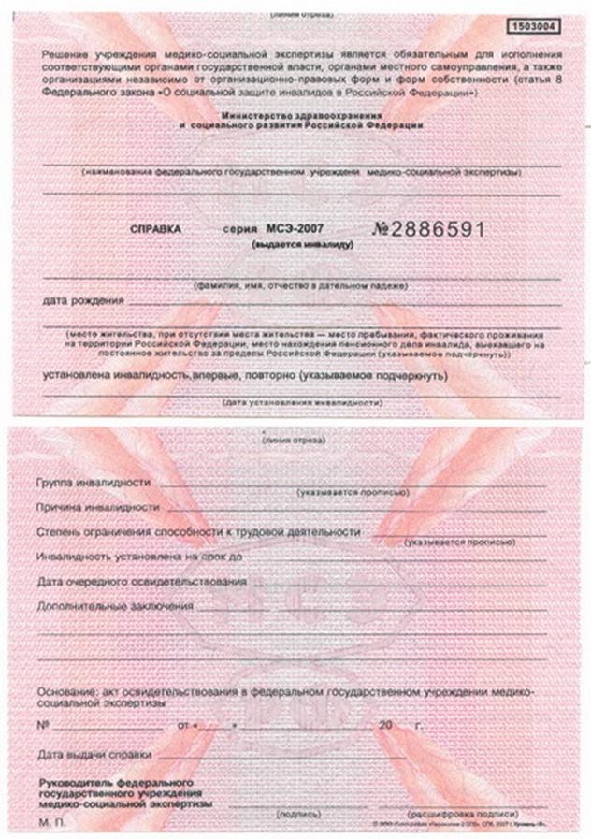
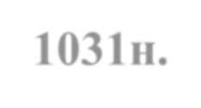
Справка, подтверждающая факт установления инвалидности, выдаваемой федеральными государственными
учреждениями медико-
социальной экспертизы, форма которой утверждена приказом Минздравсоцразвития России от 24.11.2010 № 1031н.

Slide 6
ИНДИВИДУАЛЬНАЯ ПРОГРАММА РЕАБИЛИТАЦИИ (АБИЛИТАЦИИ) ИНВАЛИДА (ИПРА)
Индивидуальная программа реабилитации или абилитации инвалида
Содержит реабилитационные или абилитационные мероприятия, технические средства реабилитации и услуги, предоставляемые инвалиду (ребенку-инвалиду) бесплатно в соответствии с федеральным перечнем реабилитационных мероприятий, технических средств реабилитации и услуг, предоставляемых инвалиду, утвержденным распоряжением Правительства Российской Федерации от 30 декабря 2005 г. N 2347-р (Собрание законодательства Российской Федерации, 2006, N 4, ст. 453; 2010, N 47, ст. 6186; 2013, N 12, ст. 1319; 2014, N 38, ст. 5096),
реабилитационные или абилитационные мероприятия, технические средства реабилитации, товары и услуги, в оплате которых принимают участие сам инвалид либо другие лица и организации независимо от организационно-правовых форм, а также рекомендуемые товары и услуги, предназначенные для социальной адаптации и интеграции в общество детей-инвалидов за счет средств (части средств) материнского (семейного) капитала.
ИПРА инвалида (ИПРА ребенка-инвалида) разрабатывается на срок, соответствующий сроку установленной группы инвалидности (категории «ребенок-инвалид»).

Slide 7
ПОНЯТИЕ «ОБУЧАЮЩИЙСЯ С ОГРАНИЧЕННЫМИ
ВОЗМОЖНОСТЯМИ ЗДОРОВЬЯ (С ОВЗ)»
Физическое лицо, имеющее недостатки в физическом и (или) психологическом развитии, подтвержденные психолого-медико- педагогической комиссией и препятствующие получению образования без создания специальных условий
Федеральный закон «Об образовании в Российской Федерации

Slide 8
ПОНЯТИЕ «ЛИЦО С ОГРАНИЧЕННЫМИ
ВОЗМОЖНОСТЯМИ ЗДОРОВЬЯ»
Лица с ОВЗ - это люди, имеющие недостатки в физическом и (или) психическом развитии, имеющие значительные отклонения от нормального психического и физического развития, вызванные серьезными врожденными или приобретенными дефектами и в силу этого нуждающиеся в специальных условиях обучения и воспитания.
К группе людей с ОВЗ относятся лица, состояние здоровья которых препятствует освоению ими всех или отдельных разделов образовательной программы вне специальных условий воспитания и обучения.
Наличие у человека правового статуса инвалида не означает необходимости создания для него дополнительных гарантий реализации права на образование.
А лицо с ОВЗ, не будучи признанным в установленном законом порядке инвалидом, может иметь особые образовательные потребности.

Slide 9
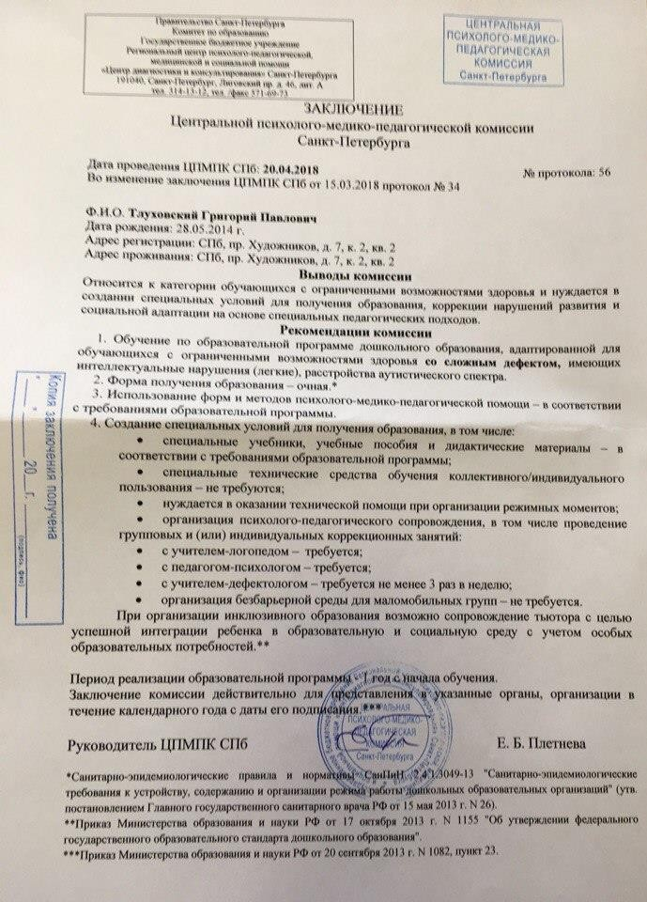
С целью своевременного выявления детей с особенностями в физическом и (или) психическом развитии и (или) отклонениями в поведении, проведения их комплексного психолого-медико-педагогического
обследования (далее — обследование) и подготовки по результатам обследования рекомендаций по оказанию им психолого-
медико-педагогической помощи и организации их обучения и воспитания, а также
подтверждения, уточнения или изменения ранее данных рекомендаций создаются психолого- медико-педагогические комиссии (далее —
ПМПК, комиссия) (Приказ Министерства образования и науки Российской Федерации от 20 сентября 2013 г. № 1082 об утверждении
Положения о психолого-медико-педагогической комиссии).

Slide 10
К числу несовершеннолетних с особыми потребностями относят:
ЛИЦА С НАРУШЕНИЯМИ СЛУХА (ГЛУХИЕ, СЛАБОСЛЫШАЩИЕ, ПОЗДНООГЛОХШИЕ);
ЛИЦА С НАРУШЕНИЯМИ ЗРЕНИЯ (СЛЕПЫЕ,СЛАБОВИДЯЩИЕ);
ЛИЦА С НАРУШЕНИЯМИ РЕЧИ;
ЛИЦА С ЗАДЕРЖКОЙ ПСИХОРЕЧЕВОГО РАЗВИТИЯ (ЗПР);
ЛИЦА С НАРУШЕНИЯМИ ИНТЕЛЛЕКТА (УМСТВЕННО ОТСТАЛЫЕ ДЕТИ);
ЛИЦА С НАРУШЕНИЯМИ ОПОРНО-ДВИГАТЕЛЬНОГО АППАРАТА;
ЛИЦА С НАРУШЕНИЯМИ ЭМОЦИОНАЛЬНО-ВОЛЕВОЙ СФЕРЫ;
ЛИЦА С МНОЖЕСТВЕННЫМИ НАРУШЕНИЯМИ (СОЧЕТАНИЕ 2-Х ИЛИ 3-Х)

Slide 11
Вопрос | Ответ | Выдержка из нормативно-правового документа
Кто присваивает статус ОВЗ? | ПМПК. | «….статус обучающегося с ОВЗ — психолого-медико-педагогическая комиссия, деятельность которой регламентируется приказом Минобрнауки России от 20 сентября 2013 г. N 1082 «Об утверждении положения о психолого-медико-педагогической комиссии». (Письмо Министерства образования и науки от 20 июля 2017 г. N 08-ПГ-МОН-26725)
Кто присваивает статус ребёнка-инвалида? | МСЭ | «Признание лица инвалидом осуществляется федеральным учреждением медико-социальной экспертизы. ….» (ст. 1 ФЗ от 24.11.1995 (ред. от 24.04.2020) «О социальной защите инвалидов в РФ») «Статус инвалида (ребенка-инвалида) присваивает бюро медико-социальной экспертизы…» (Письмо Министерства образования и науки от 20 июля 2017 г. N 08-ПГ-МОН-26725)
Всегда ли ребёнок-инвалид является ребёнком ОВЗ? | Нет | «Не каждому ребенку-инвалиду требуются специальные условия для получения им образования. Тогда он — не обучающийся с ОВЗ, и получает реабилитационные услуги в иных сферах (здравоохранении, социальной защите, но не в образовании).» (Письмо Министерства образования и науки от 20 июля 2017 г. N 08-ПГ-МОН-26725)
Может ли ребёнок-инвалид быть и ребёнком ОВЗ и наоборот? | Да | «Вместе с тем один и тот же обучающийся может быть и инвалидом, и лицом с ОВЗ. В таком случае у него есть и заключение ПМПК и индивидуальная программа реабилитации или абилитации инвалида, в которой в разделе, посвященном образовательной реабилитации, должны быть соответствующие пометки.»(Письмо Министерства образования и науки от 20 июля 2017 г. N 08-ПГ-МОН-26725) «Инвалид (ребенок-инвалид) может быть приравнен по правовому статусу к лицу с ОВЗ в случае подтверждения заключением ПМПК наличия у инвалида (ребенка-инвалида) физических, психических, интеллектуальных, сенсорных и (или) других нарушений, обуславливающих его особые образовательные потребности, препятствующие получению образования без создания специальных условий. Таким образом, инвалид (ребенок-инвалид), которому для получения качественного доступного образования с учетом его особенностей психофизического развития, индивидуальных возможностей и состояния здоровья необходимо создание специальных условий, должен пройти обследование ПМПК и получить соответствующее заключение.» (Письмо Министерства образования и науки от 20 июля 2017 г. N 08-ПГ-МОН-26725)

Slide 12
Приказ Минтруда России от 04.08.2014 N 515 "Об утверждении методических рекомендаций по перечню рекомендуемых видов трудовой и профессиональной деятельности инвалидов с учетом нарушенных функций и ограничений их жизнедеятельности"

Slide 13
«Горячая линия» по обучению инвалидов и лиц с ОВЗ в системе СПО:
тел. 8 (992) 041 11 48
Электронная почта: poonkptiu@yandex.ru
Наш сайт: http://incl-nkptiu.ru

Slide 14
СПАСИБО ЗА ВНИМАНИЕ!

